Slide 1

Приготовила: воспитатель 8 группы»Пчелки»
Андреева Елена Александровна

Slide 2


Slide 3


Slide 4


Slide 5
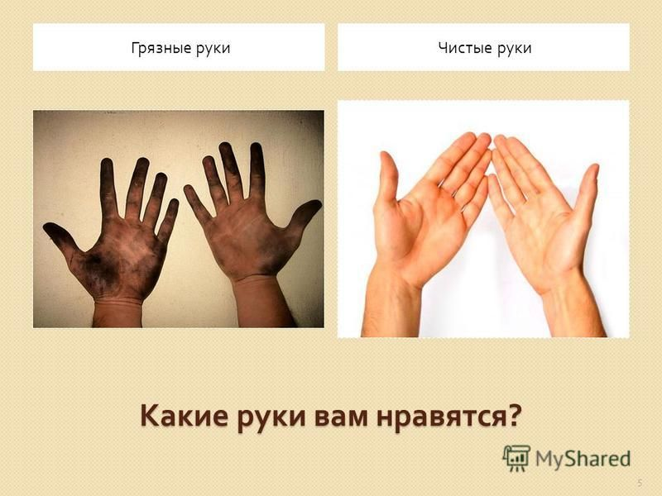

Slide 6
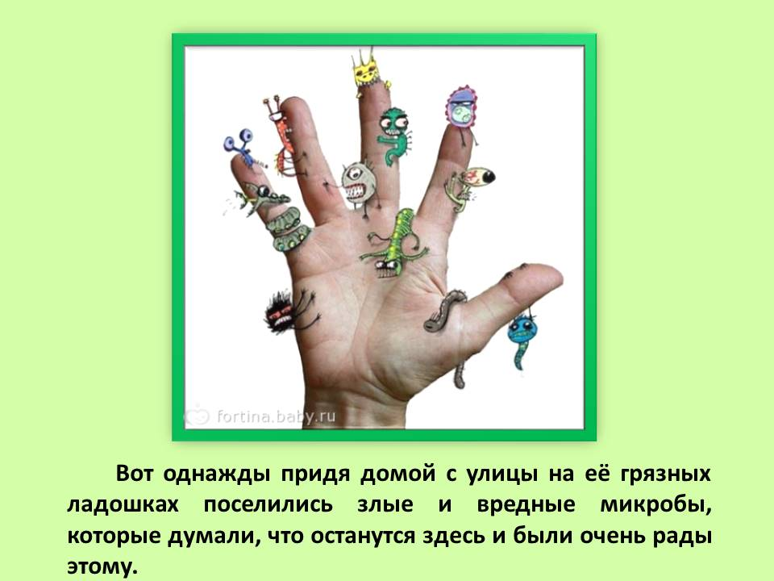

Slide 7


Slide 8


Slide 9


Slide 10
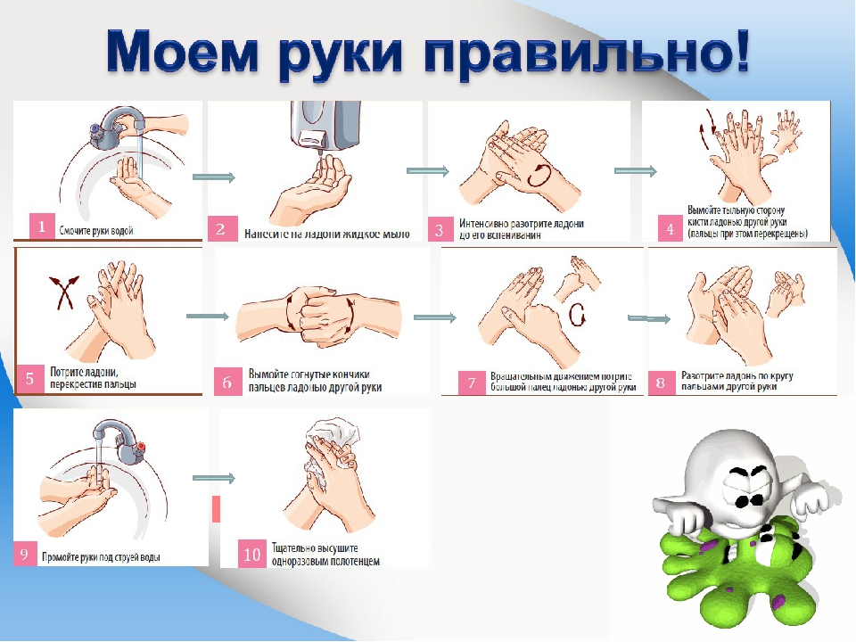

Slide 11


Slide 12
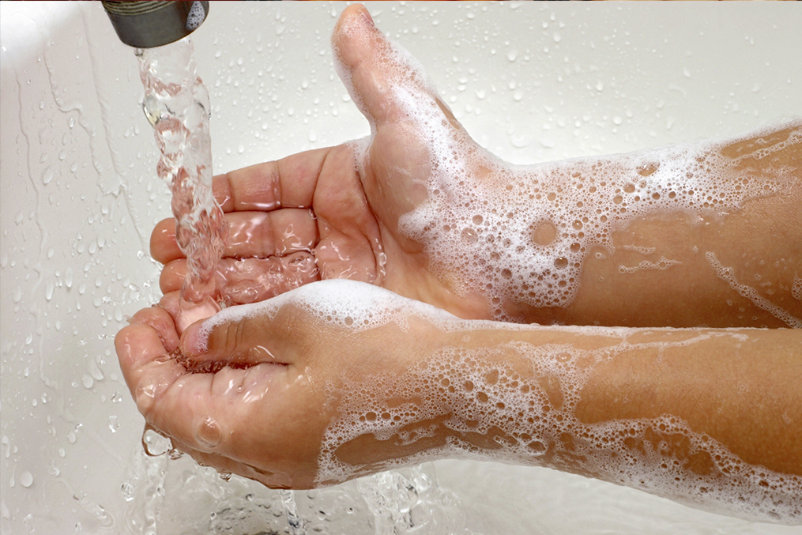
Спасибо за внимание!!!

